Slide 1
第2章 运动与能量
第1节 认识运动

Slide 2
1.认识运动的普遍性。知道物质世界是一个运动的世界。了解物质世界常见的机械运动形式。初步了解分子、原子的组成，知道微观世界也存在运动。
2.通过观察生活中物体的运动情况和教科书中的图片，认识机械运动及其分类。
3.让学生知道探寻物质世界的奥秘，要从研究物质的运动开始，而研究运动，要从最简单的机械运动开始学习。学生形成对物质世界的正确认识，激发学生的求知欲。

Slide 4
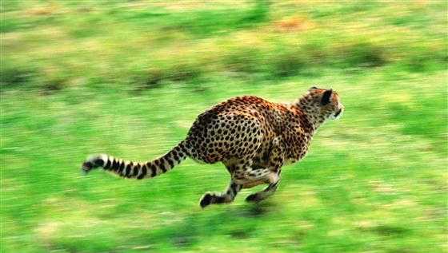
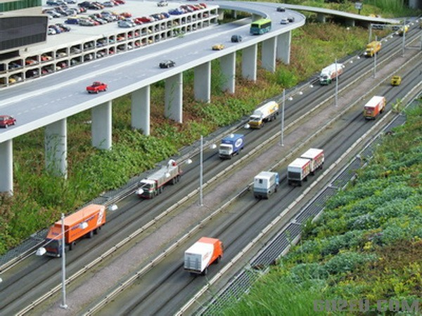
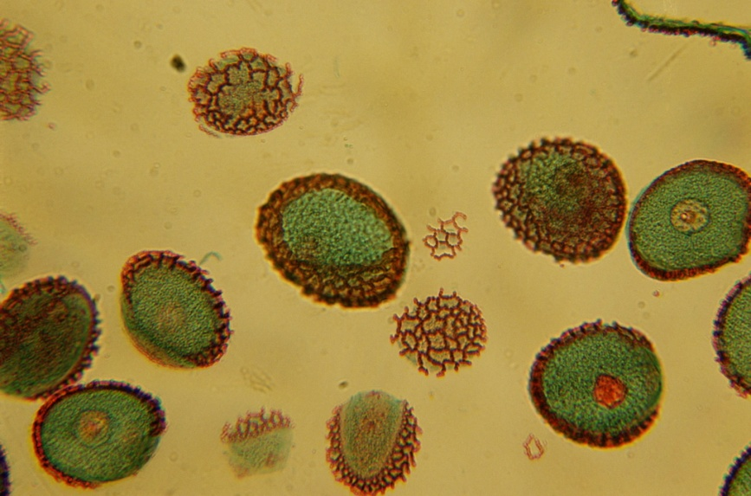
自然界中一些运动的物体
飞奔的猎豹
行驶的汽车
细胞运动

Slide 5
提问：
自然界中有哪些不做运动的物体呢？

Slide 6
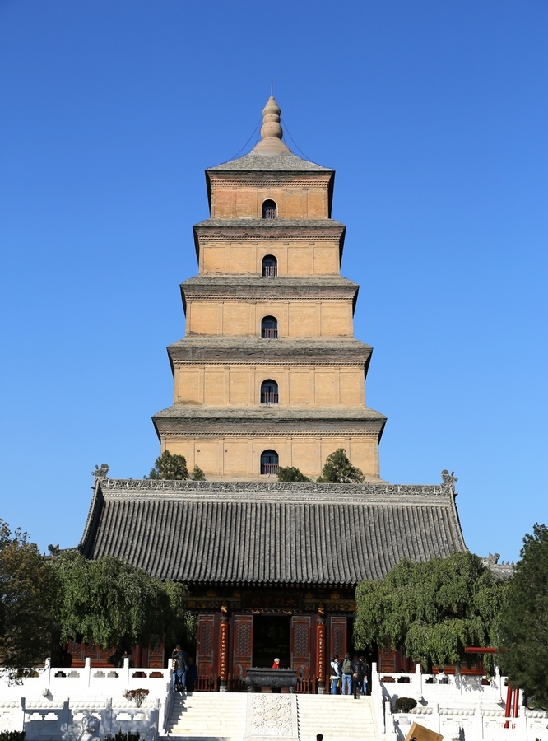
有人说，世界上存在着不运动的物质，如大雁塔在西安，故宫在北京，你觉得对吗？
西安大雁塔
北京故宫

Slide 7
我们周围还有很多看起来不动的物体,如讲台、黑板、楼房、树木、大山等等。实际上都随着地球在太空中运动，就连我们所处的太阳系也是在不断运动的。

Slide 8
宇宙中的一切都处在永恒的运动中。
物质世界是个运动的世界。
运动是绝对的，静止是相对的。

Slide 9
宏观物体的运动
1. 找出这些物体运动的共同点。
机械运动：
物体位置的变化。

Slide 10
2 .机械运动的例子：
汽车在道路上行驶
骏马在草原上奔驰
流星划过天空
树叶纷纷飘落
河水不停的流动
日出 日落

Slide 11
3.机械运动是我们生活中最常见、与我们生活联系最密切的运动。衣、食、住、行、生产、生活、工作处处都离不开机械运动。

Slide 12
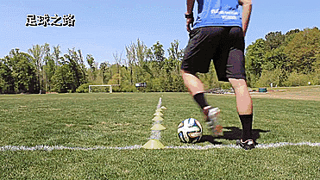
运动的足球

Slide 13
微观世界的运动
分子运动论
1.物质是由分子构成的。
2.分子在做不停的做无规则运动。

Slide 14
例1 以前有人做过这样一个实验，一块铁和一块铜，紧贴
一起埋入地下，五年后，发现两块金属结合在一起了。
例2 一杯清水里滴一点红墨水，过一会，整杯水全变红了。
例3 一个人身上擦了香水，周围的人马上就能闻到香味。
上面三种情况说明了什么？
说明无论是固体分子、液体分子还是气体分子，它们都在运动。

Slide 15
为什么固态分子运动要五年才有明显的效果，液态分子运动过一会儿就有明显的效果，而气态分子运动马上就会产生效果呢？
a.固态分子最稳定，运动是很微弱的
b.液态的运动比较活跃
c.气态的运动最剧烈

Slide 16
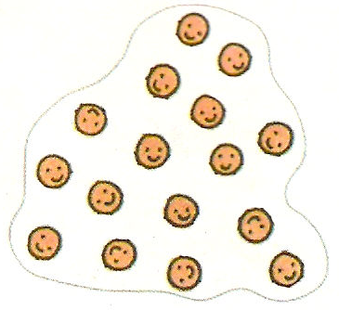
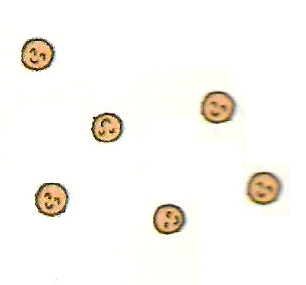
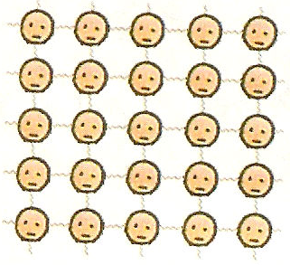
固态、液态、气态的微观模型
固态
液态
气态

Slide 17
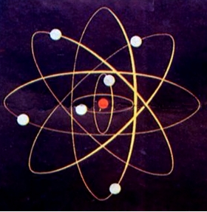
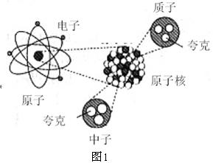
卢瑟福的原子核式结构模型

Slide 18
原子的运动
1.原子结构：它的中心是原子核，在原子核周围，有一定数目的电子在围绕原子核不停地运动着。
原子核的内部结构：原子核由质子和中子构成，质子和中子由夸克组成。
2.原子内部的运动。

Slide 19
完成课堂8分钟

Slide 20
课后练习册

